Slide 1

Μάθημα 7^{ο}

Slide 2
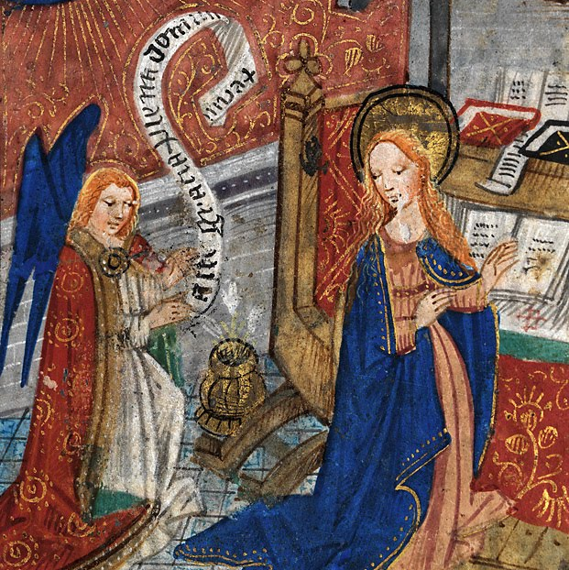
Το Μεσαιωνικό θέατρο

Slide 3

Το θέατρο από το 500 μέχρι το 900 μ. Χ.

Slide 4
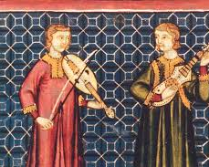
Θεατρικά στοιχεία διασώθηκαν μέσα σε δραστηριότητες τουλάχιστον τεσσάρων ειδών: στα απομεινάρια των ρωμαϊκών μίμων, στις παραστάσεις των Τευτόνων μενεστρέλων, στις λαϊκές γιορτές και τις παγανιστικές τελετουργίες, και στις χριστιανικές τελετές.
Η Εκκλησία αποκήρυξε όλες αυτές τις δραστηριότητες και τους καλλιτέχνες που τις υπηρετούσαν

Slide 5
Λειτουργικό δράμα
Μυστήρια ή θαύματα
Ηθολογίες

Slide 6

Το Λειτουργικό δράμα

Slide 7
Παρά την αποκήρυξη των μίμων και των βάρδων και γενικά των κοσμικών ηθοποιών και του θεάτρου, η ίδια η εκκλησία αναγκάστηκε να αναπτύξει το δικό της δράμα προσπαθώντας από τη μια μεριά να ανταγωνιστεί τις παγανιστικές γιορτές που είχαν επιβιώσει στην Ευρώπη και από την άλλη να αντιμετωπίσει τον ολοένα αυξανόμενο αναλφαβητισμό και την ανάπτυξη των τοπικών διάλεκτών που απομάκρυναν τους πιστούς από την κατανόηση της θείας λειτουργίας.

Slide 8
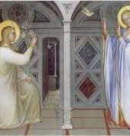
Το λειτουργικό δράμα ήταν είδος έργου που παιζόταν μέσα ή κοντά στην εκκλησία και συσχετιζόταν με ιστορίες από την Αγία Γραφή και τους Αγίους. Αυτά τα έργα, αν και είχαν τις ρίζες τους στη χριστιανική λειτουργία, δεν εκτελούνταν ως βασικά μέρη μιας τυπικής εκκλησιαστικής λειτουργίας. Η γλώσσα του λειτουργικού δράματος ήταν η λατινική και ο διάλογος συχνά εψάλλετο σε απλές μονοφωνικές μελωδίες. Χρησιμοποιούσαν επίσης μουσική με τη μορφή περιστασιακών χορών και πομπικών μελωδιών.

Slide 9
Το λειτουργικό δράμα σταδιακά αυξήθηκε τόσο σε έκταση όσο και σε πολυπλοκότητα και άνθισε ιδιαίτερα κατά τον 12ο και 13ο αιώνα. Τα πιο δημοφιλή θέματα προέρχονταν από βιβλικές ιστορίες όπως ο Δανιήλ στο Λάκκο των Λεόντων, οι Μωρές Παρθένες, η Ιστορία των Παθών και του Θανάτου του Ιησού, καθώς και από τις ιστορίες των Αγίων (όπως η Παναγία και ο Άγιος Νικόλαος).

Slide 10
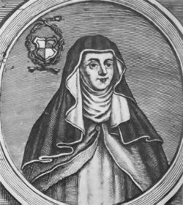
Περίπου στο διάστημα της γέννησης του λειτουργικού δράματος, η Ροσβίτα (περ. 935-973), μοναχή στο μοναστήρι του Γκανερσχάιμ στη βόρεια Γερμανία, έγραψε 6 έργα στα πρότυπα των κωμωδιών του Tερέντιου, χρησιμοποιώντας όμως θρησκευτικά θέματα. Η Ροσβίτα είναι η πρώτη γνωστή γυναίκα δραματουργός. Θεωρείται ως η πρώτη δυτική δραματουργός της μετακλασικής περιόδου που μπορεί να ταυτοποιηθεί και μας δίνει την παλαιότερη σωζόμενη γυναικεία οπτική του δράματος. Την ακολούθησε η Χίλντεγκαρντ του Μπίγκεν (†1155). Οι μοναχές συνέχισαν να συνεισφέρουν στο θέατρο καθόλη τη διάρκεια της περιόδου αλλά περιορίζονταν ως επί το πλείστον σε πιο παραδοσιακά θεατρικά έργα.

Slide 11
Η πλήρης ανάπτυξη του λειτουργικού δράματος συντελέστηκε στη δεύτερη φάση του Μεσαιωνικού πολιτισμού από το 1050 περίπου έως το 1300. Μέχρι αυτή την περίοδο είχαν χτιστεί σε όλη τη δυτική Ευρώπη μνημειώδεις εκκλησίες πλούσια διακοσμημένες με γλυπτά, ανάγλυφα, και υαλογραφίες (βιτρό). Μετά την οικοδόμηση των καθεδρικών ναών, λειτουργικά δράματα άρχισαν να παρουσιάζονται και μέσα σε αυτούς, έτσι έγιναν γρήγορα πιο προσιτά στον απλό κόσμο από ό,τι ήταν την εποχή που παρουσιάζονταν στα μοναστήρια. Tο θρησκευτικό δράμα συνέχιζε να παρουσιάζεται κυρίως μέσα στις εκκλησίες μέχρι περίπου το 1200 οπότε περιστασιακά άρχισε να παρουσιάζεται έξω από αυτές.

Slide 12
Μια εκκλησία πιθανώς να μην παρουσίαζε περισσότερα από ένα ή δυο έργα το χρόνο ενώ πολλές δεν παρουσίασαν ποτέ έργα. Η διάρκεια και η σύνθεση των λειτουργικών δραμάτων διέφερε σημαντικά από τη μια περιοχή στην άλλη. Μερικά από τα απλούστερα σωζόμενα έργα χρονολογούνται τον δέκατο πέμπτο αιώνα, ενώ μερικά από τα πιο περίτεχνα είχαν γραφτεί τον ενδέκατο αιώνα. Κατά συνέπεια δεν μπορούμε να εντοπίσουμε κανένα σαφές πρότυπο εξέλιξης.
Τα παλαιότερα και περισσότερα από τα υπάρχοντα έργα, πάνω από 400 τον αριθμό, πραγματεύονται την επίσκεψη που πραγματοποίησαν οι τρεις Μαρίες στον τάφο του Χριστού.

Slide 13
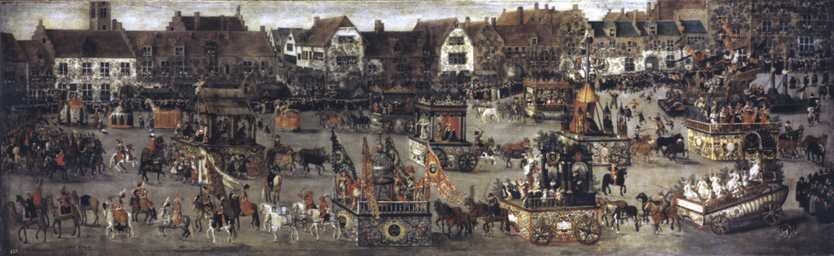
Η σκηνική παρουσίαση του λειτουργικού δράματος

Slide 14
Η περιοχή της σκηνικής δράσης είχε δυο βασικά στοιχεία: μικρές σκηνικές κατασκευές που ονομάζονταν οίκοι, sedes, loci, domi και μια βασική περιοχή σκηνικής δράσης που ονομαζόταν τόπος, platea, playne. Οι οίκοι εξυπηρετούσαν τον προσδιορισμό των τόπων στους οποίους υποτίθεται πως εκτυλισσόταν η δράση και φιλοξενούσαν όλα τα απαραίτητα σκηνικά αντικείμενα. Ωστόσο ο χώρος ήταν περιορισμένος και η δράση δεν μπορούσε να παρουσιαστεί μέσα στους οίκους οπότε οι ηθοποιοί εκμεταλλεύονταν όσο χώρο χρειαζόταν από την παρακείμενη περιοχή τον τόπο ή την platea.

Slide 15
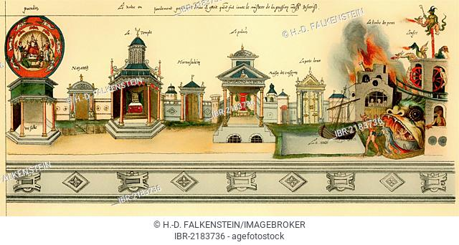

Slide 16
Τα πρώιμα λειτουργικά έργα απαιτούσαν μόνο έναν οίκο, τα πιο σύνθετα όμως χρησιμοποιούσαν πολλούς οίκους διασκορπισμένους εντός του ναού.
Ο εξώστης της χορωδίας χρησιμοποιείτο πολλές φορές για να αναπαραστήσει χώρους που βρίσκονταν ψηλά ή τον ουρανό ενώ η κρύπτη συχνά παρίστανε τους χώρους που βρίσκονταν χαμηλά ή την κόλαση.
Χρησιμοποιούσαν επίσης κατά καιρούς πτητικούς μηχανισμούς για να φέρουν το άστρο μπροστά από τους τρεις Μάγους να κατεβάσουν το περιστέρι του ευαγγελισμού της Θεοτόκου ή να δημιουργήσουν φλόγες για την Πεντηκοστή.

Slide 17
Τα κοστούμια για τα δράματα ήταν συνήθως εκκλησιαστικά ιερατικά άμφια στα οποία προσέθεταν ρεαλιστικά ή συμβολικά αντικείμενα. Στις περισσότερες περιπτώσεις οι ηθοποιοί ήταν μέλη του κλήρου ή αγόρια της χορωδίας αν και τον 13ο μερικούς από τους ρόλους μπορεί και να τους έπαιζαν περιπλανώμενοι σπουδαστές ή μαθητές σχολείων.

Slide 18
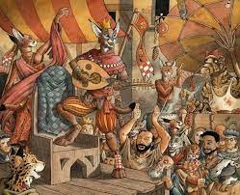
Tο πανηγύρι των τρελών

Slide 19
Μία από τις γιορτές που διοργανώνονταν τα Χριστούγεννα -το γλέντι των υπό διακόνων-που συνήθως ονομαζόταν πανηγύρι των τρελών-υπήρξε ιδιαίτερα σημαντική για την εξέλιξη της κωμωδίας. Η γοητεία της γιορτής βρισκόταν στην αντιστροφή της καθεστηκυίας τάξης που επέτρεπε στους κατώτερους κληρικούς να διακωμωδούν τους ανωτέρους τους και τη ρουτίνα της εκκλησιαστικής ζωής.

Slide 20

Το δράμα την εποχή του Όψιμου Μεσαίωνα

Slide 21
Δυο από τις βασικότερες καινοτομίες αυτής της περιόδου σε σχέση με το θέατρο είναι οι εξής:
Πρώτον, οι παραστάσεις αρχίζουν πλέον να παίζονται στην ύπαιθρο έξω από τις εκκλησίες. Αυτή η πρακτική φαίνεται να έχει αρχίσει κατά τη διάρκεια του 12ου αιώνα, και κυριαρχεί τον όψιμο Μεσαίωνα. Με αυτό τον τρόπο οι παραστάσεις αρχίζουν να απομακρύνονται σιγά σιγά από την κυριαρχία της εκκλησίας.

Slide 22
Δεύτερον, οι παραστάσεις πλέον γίνονται στην καθομιλουμένη γλώσσα της κάθε περιοχής. Γνωρίζουμε πολύ λίγα για αυτή τη μετάβαση γιατί έχουν σωθεί πολύ λίγες αποδείξεις.
Η κατάργηση της λατινικής και η αντικατάστασή της με τις τοπικές γλώσσες ήταν μία από τις σημαντικότερες καινοτομίες στο θέατρο αυτή την περίοδο. Η αλλαγή αυτή, οδήγησε με τη σειρά της στην αντικατάσταση του αδόμενου διαλόγου από τον διάλογο σε πρόζα και διευκόλυνε την αντικατάσταση των ερμηνευτών- κληρικών από λαϊκούς. Η υιοθέτηση των τοπικών γλωσσών επίσης, αποτέλεσε ένα μεγάλο βήμα προσέγγισης στη δημιουργία ενός εθνικού δράματος και απομάκρυνσης από το διεθνές δράμα που είχε ενθαρρύνει η λατινική γλώσσα.

Slide 23
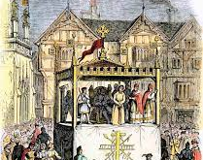
Η διάρκεια και το περιεχόμενο των δραμάτων παρουσίαζαν μεγάλη ποικιλία, όλα όμως ασχολήθηκαν με το ίδιο βασικό θέμα: τη ζωή σύμφωνα με τη βούληση του Θεού, όπως αυτή αποκαλύπτεται στη βίβλο, τα απόκρυφα ευαγγέλια, τους θρύλους για τις βιβλικές μορφές και τους αγίους, τα κείμενα των πατέρων της εκκλησίας και τις συλλογές κήρυγμάτων.

Slide 24
Τα δράματα αυτά σπάνια διαθέτουν μια ευδιάκριτη, αιτιοκρατική σχέση ανάμεσα στα γεγονότα. Αποτελούνται από ξεχωριστά επεισόδια και ελάχιστη προσπάθεια καταβάλλεται για τη γεφύρωση των χασμάτων ανάμεσα στα σύντομα έργα που συγκροτούν τους μεγάλους κύκλους στους οποίους οργανωνόταν κάθε δράμα. Δίνουν ελάχιστη σημασία στις ακριβείς χρονολογίες αφού για το μεσαιωνικό κοινό η προσωρινή ύπαρξη ήταν απλά μια σύντομη εισαγωγή στην αιωνιότητα και η σύμπτυξη των γεγονότων του παρελθόντος εξυπηρετούσε απλώς τον εκσυγχρονισμό των δραματικών χαρακτήρων και την ενίσχυση των μηνυμάτων των έργων.

Slide 25
Τα θρησκευτικά δράματα συνδυάζουν το στιλιζάρισμα με τον ρεαλισμό. Το στυλιζάρισμα εμφανίζεται στο διάλογο με ομοιοκατάληκτο στίχο, τη σχηματική δράση, τη μινιμαλιστική απόδοση των χαρακτήρων και τα σκηνικά- οίκους. Αυτό το στιλιζάρισμα δίνει τη θέση του στον ρεαλισμό στα περισσότερα επεισόδια που έχουν σχέση με θαυματουργές πράξεις οι οποίες συνήθως βασίζονται στις πειστικές ψευδαισθητικές λεπτομέρειες.

Slide 26
Παρά τον ουσιαστικό θρησκευτικό τους στόχο, πολλά έργα περιέχουν εκτεταμένες κωμικές σκηνές, που συνήθως περιλαμβάνουν διαβόλους, κακούργους ή γελωτοποιούς. Τα περισσότερα από τα κωμικά επεισόδια καταδεικνύουν τα ανθρώπινα ελαττώματα που αντιπαραβάλλονται με το ευρύτερο πλαίσιο των εντολών του Θεού, και έτσι ενδυναμώνουν μάλλον παρά αποσπούν την προσοχή από τους διδακτικούς στόχους των έργων.

Slide 27
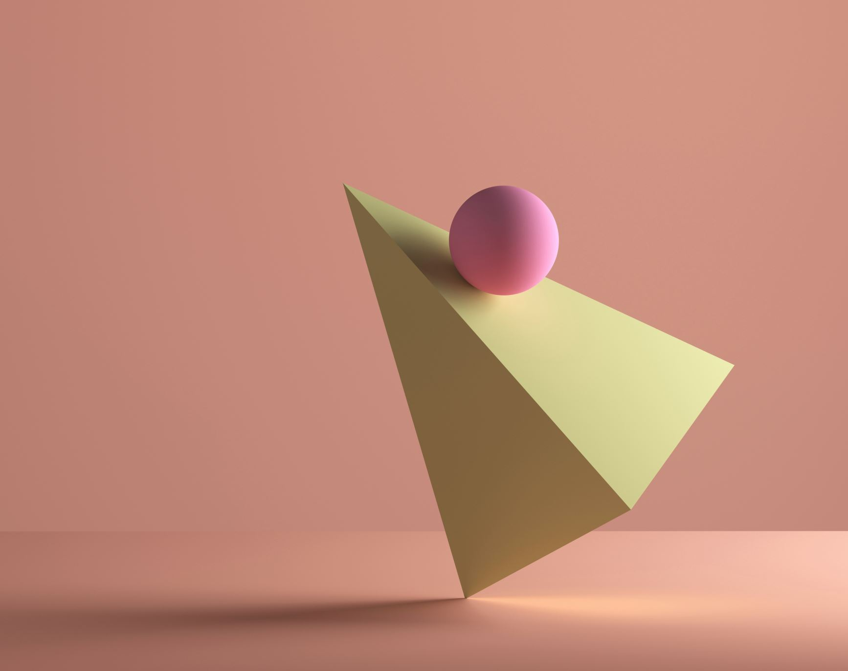
Η οργάνωση των παραστάσεων

Slide 28
Τα περισσότερα από τα στοιχεία που έχουμε για τη διοργάνωση των παραστάσεων προέρχονται από αρχεία κάποιων από τις πόλεις που διοργάνωναν αυτές τις εκδηλώσεις.

Slide 29
Πριν από το τέλος του δέκατου τέταρτου αιώνα, οι παραστάσεις των έργων στα περισσότερα μέρη είχαν φύγει από τον έλεγχο της εκκλησίας.
Υπήρχαν πολλών ειδών οργανισμοί που παρουσίαζαν τα έργα κατά τον μεσαίωνα στη μεσαιωνική Ευρώπη, οι θρησκευτικές συντεχνίες ή αδελφότητες, ήταν οι τυπικοί παραγωγοί των έργων.

Slide 30
Σε άλλες περιπτώσεις την ευθύνη για τις θεατρικές παραστάσεις αναλάμβανε μια πόλη, μια ομάδα γειτονικών πόλεων, ο κλήρος, ένα μεμονωμένο άτομο από κοινού με την πόλη και τον κλήρο ή ένας προσωρινός σύλλογος που σχηματιζόταν με άμεσο στόχο την παρουσίαση ενός έργου. Έτσι, οι τρόποι διοργάνωσης διέφεραν σε μεγάλο βαθμό. Σε όλους όμως συμμετείχαν πολλά πρόσωπα που εργάζονταν ομαδικά.

Slide 31
Οι πολύπλοκες αυτές παραστάσεις απαιτούσαν προσεκτική οργάνωση, αφού ο συντονισμός των ηθοποιών, που μερικές φορές μπορούσαν να είναι περισσότεροι από 300, τα πολύπλοκα ειδικά εφέ και τα τεράστια χρηματικά ποσά, δεν μπορούσαν να αφεθούν στην τύχη. Κατά συνέπεια, ο «υπεύθυνος» (διευθυντής σκηνής ή αρχηγός του θεάματος) έπαιζε σπουδαίο ρόλο.

Slide 32
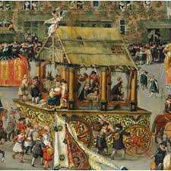
«Ο αρχηγός του θεάματος» έβρισκε τους ηθοποιούς, κανόνιζε τις πρόβες και είχε την ευθύνη όλων των φάσεων της παραγωγής. Επιπλέον όταν γίνονταν παραστάσεις εν πομπή εξασφάλιζε τους άνδρες που θα μετακινούσαν τις άμαξες της πομπής από τη μια περιοχή στην άλλη και θα είχαν τον έλεγχο του πλήθους κατά τη διάρκεια της πομπής και των παραστάσεων.

Slide 33

Ο «αρχηγός του θεάματος» έπρεπε να επιβλέπει το στήσιμο της σκηνής και την τοποθέτηση των σκηνικών και των μηχανισμών, έπρεπε να βρει τα άτομα που θα κατασκευάσουν και θα βάψουν τα σκηνικά για τις θέσεις των θεατών, έπρεπε να εξασφαλίσει την κατάλληλη ποσότητα και ποιότητα όλων των αγαθών που προμηθεύονταν, έπρεπε να επιλέξει τους ηθοποιούς και να διευθύνει τις πρόβες τους, έπρεπε να επιβάλει πειθαρχία στους ηθοποιούς και να ορίσει έναν κατάλογο ποινών για εκείνους που παραβίαζαν τους κανόνες, έπρεπε να ορίζει τους ανθρώπους που εισέπρατταν τα χρήματα στις εισόδους, έπρεπε να καθοδηγεί τους θεατές στην αρχή του έργου και μετά από κάθε διάλειμμα να τους λέει την περίληψη των γεγονότων που προηγήθηκαν και να τους υπόσχεται μεγαλύτερες εκπλήξεις στα επεισόδια που ακολουθούν.

Slide 34
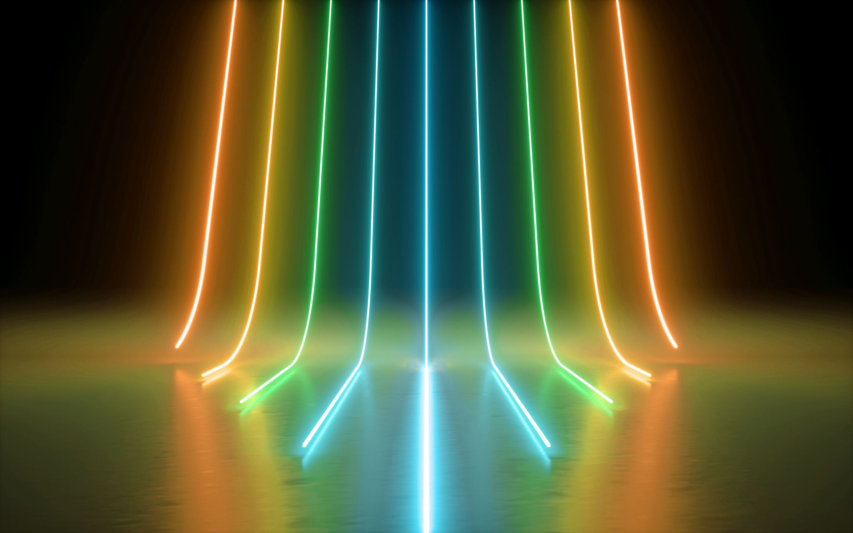
Ηθοποιοί και υποκριτική

Slide 35
Η πλειοψηφία των ηθοποιών προερχόταν από τον τοπικό πληθυσμό.
Ο αριθμός των ηθοποιών που χρειαζόταν για τις παραστάσεις ποικίλε σημαντικά.
Κανένας δεν μπορούσε να εμφανιστεί σε περισσότερα από 2 έργα. Αυτοί οι όροι φαίνεται να αποδεικνύουν ότι οι συντεχνίες δεν περιόριζαν τη διανομή στα μέλη τους, και ότι οι ηθοποιοί μπορούσαν να παίξουν για 2 διαφορετικές συντεχνίες.
Οι περισσότεροι ηθοποιοί επιλέγονταν από τις τάξεις των εμπόρων ή των εργατών, αν και μερικές φορές συμμετείχαν μέλη του κλήρου και της αριστοκρατίας. Οι περισσότεροι ήταν άνδρες ή αγόρια, ωστόσο εμφανίζονταν περιστασιακά και οι γυναίκες ή κορίτσια.

Slide 36

Οι διπλές διανομές συνηθισμένη πρακτική.
Μερικές φορές όμως, ένας μόνο ρόλος απαιτούσε περισσότερους από έναν ηθοποιούς, όπως στην περίπτωση που ένας χαρακτήρας περνούσε από την παιδική ηλικία στην ώριμη. Για τις σκηνές βίας, όπως οι αποκεφαλισμοί και οι θάνατοι στην πυρά, χρησιμοποιούσαν ρεαλιστικά ομοιώματα.

Slide 37

Η καλή πίστη και η πειθαρχία των ηθοποιών διασφαλίζονταν με πολυάριθμους κανόνες.
Απαιτούσαν από όλους τους ηθοποιούς να δέχονται τους ρόλους που τους αναθέτονταν και να παρακολουθούν τις πρόβες στις καθορισμένες ημερομηνίες. Ο καθένας τους συμφωνούσε να μην αναμιγνύεται στα ζητήματα της εποπτεύουσας επιτροπής και να μην διαμαρτύρεται ενάντια στις αποφάσεις της. Υπήρχε επίσης ένας κατάλογος προστίμων για την περίπτωση που έχαναν πρόβες ή για άλλες παραβάσεις κανόνων.

Slide 38
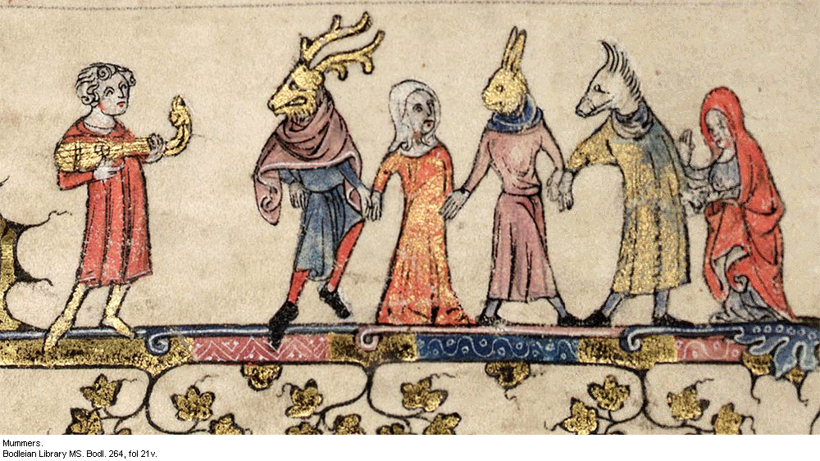
Ο χρόνος που αφιερωνόταν στις πρόβες δεν ήταν πολύς σύμφωνα με τα σημερινά δεδομένα. Για παράδειγμα, αν και το έργο που παρουσιάστηκε στη Μονς το 1501 απαιτούσε 4 ολόκληρες μέρες για να παρουσιαστεί, είχαν γίνει μόνο 48 πρόβες. Δυο με πέντε πρόβες θεωρούνταν αρκετές για κάθε μεμονωμένο έργο των αγγλικών κύκλων.

Slide 39
Μπορούμε να εξάγουμε κάποια συμπεράσματα για την όλη διαδικασία από τα λεπτομερή στοιχεία που διατηρήθηκαν στη Λουκέρνη το 1583 για ένα έργο που απαιτούσε εικοσιτέσσερις ώρες για να παρουσιαστεί ολόκληρο. Πριν από την πρώτη πρόβα, γινόταν μια γενική συνάντηση των ηθοποιών.
Το κείμενο χωριζόταν σε 12 μέρη για τις πρόβες. Εκτός από τις τακτικές προγραμματισμένες συναντήσεις, ηθοποιοί παροτρύνονταν να βρίσκουν και άλλες ευκαιρίες να δουλεύουν μαζί ιδιωτικά. Όταν η δράση παρουσίαζε ασυνήθιστα προβλήματα, επιβάλλονταν πρόσθετες πρόβες.
Αλλαγές στο διάλογο, στη δράση και στα φροντιστηριακά αντικείμενα γίνονταν συχνά κατά τη διάρκεια της προετοιμασίας. Οι παραστάσεις ήταν υπαίθριες, αλλά οι δοκιμές γίνονταν σε μεγάλες αίθουσες. Ογδόντα ημέρες περίπου περνούσαν από την πρώτη δοκιμή μέχρι την παράσταση του έργου, όμως ο συνολικός αριθμός των δοκιμών είναι αδιευκρίνιστος.

Slide 40
Ο Οργανισμός - χορηγός, παρείχε στους ηθοποιούς τρόφιμα και ποτά κατά τη διάρκεια των προβών. Εάν οι συμμετέχοντες έπρεπε να απουσιάσουν από την εργασία τους, πληρωνόταν κάποιος για να τους αντικαταστήσει. Αυτά τα έξοδα επιβάρυναν τους ηθοποιούς, αν όμως ήταν πολύ φτωχοί, η ομάδα παραγωγής πλήρωνε τα έξοδα.

Slide 41
Για τα μεγάλα έργα που παρουσιάζονταν στις σταθερές σκηνές, οι ηθοποιοί συγκεντρώνονταν σε ομάδα και έπειτα πήγαιναν παρατεταγμένοι στον τόπο της παράστασης. Κατά την άφιξή τους βάδιζαν γύρω από την περιοχή της υποκριτικής δράσης πριν πάρουν τις θέσεις τους μέσα ή κοντά στους κατάλληλους οίκους. Σε πολλές περιπτώσεις οι ηθοποιοί παρέμεναν ορατοί καθόλη τη διάρκεια της παράστασης και έρχονταν μπροστά όταν ήταν απαραίτητο, ενώ πήγαιναν πίσω στις θέσεις τους όταν πλέον δεν χρειάζονταν.

Slide 42
Αναμφισβήτητα, η ποιότητα της υποκριτικής ποίκιλε σημαντικά. Στην υποκριτική, φαίνεται πως δινόταν μεγάλη σημασία στη φωνή, περισσότερο από οτιδήποτε άλλο. Η ψαλμωδία που ήταν τυπική στο λειτουργικό δράμα εγκαταλείφθηκε στα έργα της καθομιλουμένης, για χάρη μιας εκφοράς λόγου που έμοιαζε με την καθημερινή ομιλία, η οποία όμως είχε τη μορφή ομοιοκατάληκτων στίχων.
Από τη στιγμή που οι χαρακτήρες στα σωζόμενα έργα δεν ήταν λεπτομερώς επεξεργασμένοι δεν απαιτούσαν πολυτάλαντους ηθοποιούς. Οι περισσότεροι χαρακτήρες ήταν στερεότυποι με λίγες ξεκάθαρες ενέργειες και συναισθήματα, όπως λατρεία, χαρά, θυμός ή θλίψη. Οι σοβαροί χαρακτήρες ήταν συγκροτημένοι, αλλά οι κωμικοί ρόλοι άφηναν μεγαλύτερα περιθώρια για αυτοσχεδιασμό και παντομίμα.

Slide 43

Τα κοστούμια

Slide 44
Οι περισσότεροι χαρακτήρες φορούσαν ενδύματα που έμοιαζαν με εκείνα της καθημερινής ζωής του μεσαίωνα. Για παράδειγμα, οι Ρωμαίοι στρατιώτες φορούσαν μεσαιωνικές πανοπλίες και οι ιουδαίοι αρχιερείς φορούσαν χιτώνες που θύμιζαν εκείνους των καθολικών αρχιερέων.
Συχνά, ωστόσο, προσέθεταν στα κουστούμια αυτών των ιστορικών χαρακτήρων εξωτικές λεπτομέρειες για να ξεχωρίσουν από τα πρόσωπα της σύγχρονης πραγματικότητας.

Slide 45
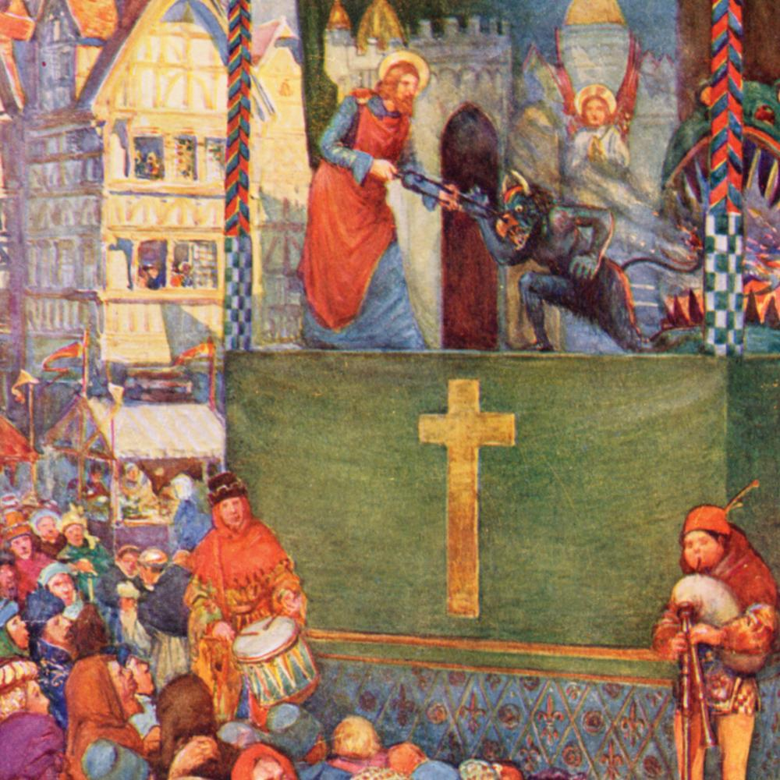
Ο Θεός ήταν ντυμένος όπως ο Πάπας ή ο αυτοκράτορας και οι άγγελοι φορούσαν εκκλησιαστικούς χιτώνες στους οποίους είχαν προστεθεί φτερά. Υπερφυσικοί χαρακτήρες, επίσης, φορούσαν μάσκες. Αν είχαν σχέση με τον παράδεισο, οι μάσκες ήταν συνήθως επιχρυσωμένες. Η καλλιτεχνική σύλληψη των διαβόλων ήταν περισσότερο ευφάνταστη, γιατί τους έκαναν να μοιάζουν με μεγάλα αρπακτικά, τέρατα με ζωόμορφες κεφαλές ή πλάσματα με λέπια, ουρές, κέρατα ή δαγκάνες. Κάθε σημαντικός χαρακτήρας, ανθρώπινος ή θείος, έπρεπε να φέρει ένα αναγνωριστικό έμβλημα, ο αρχάγγελος Μιχαήλ, για παράδειγμα, κρατούσε πάντα φλεγόμενο ξίφος.

Slide 46
Στις περισσότερες περιπτώσεις οι ηθοποιοί έπρεπε να προμηθεύονται τα δικά τους κοστούμια, εκτός και αν διέφεραν σημαντικά από εκείνα της καθημερινής ζωής. Οι ηθοποιοί συχνά επιβαρύνονταν με σοβαρά έξοδα, ιδιαίτερα όταν έπαιζαν τους πλούσιους. Οι διπλές διανομές αύξαναν τις δαπάνες, ιδιαίτερα κατά τον δέκατο έκτο αιώνα, που τα θεατρικά κοστούμια, ακόμα και για τους χαρακτήρες οι οποίοι ανήκαν στην κατώτερη τάξη, συχνά ήταν φτιαγμένα από ακριβά υφάσματα. Περιστασιακά ζητιόταν από εύπορους πολίτες, που δεν συμμετείχαν στις παραστάσεις να αγοράσουν κοστούμια για τους ηθοποιούς που αδυνατούσαν να τα προμηθευτούν από μόνοι τους. Άλλες πηγές που μπορούσαν να προμηθεύσουν κοστούμια ήταν ιερωμένοι, άλλες ομάδες που ανέβαζαν έργα τακτικά αλλά και μεμονωμένα άτομα.

Slide 47
Επειδή συνήθως οι ηθοποιοί προμηθεύονταν τα δικά τους κοστούμια, χρειαζόταν να υπάρχει επίβλεψη και συντονισμός. Στη Λουκέρνη, για παράδειγμα, ο υπεύθυνος για το ανέβασμα της παράστασης έδινε στους ηθοποιούς λεπτομερείς περιγραφές των κατάλληλων κοστουμιών για τους ρόλους τους. Και φαίνεται πιθανό πως παρόμοιες διαδικασίες εφαρμόζονταν και αλλού. Πολλές από αυτές τις πρακτικές ακολουθούνταν επίσης και στα φορητά φροντιστηριακά αντικείμενα. Στην περίπτωση που ένα αντικείμενο δεν ήταν εύκολα διαθέσιμο, το παρείχε ο ηθοποιός που το χρησιμοποιούσε. Ασυνήθιστα αντικείμενα κατασκευάζονταν με έξοδα των παραγωγών.

Slide 48
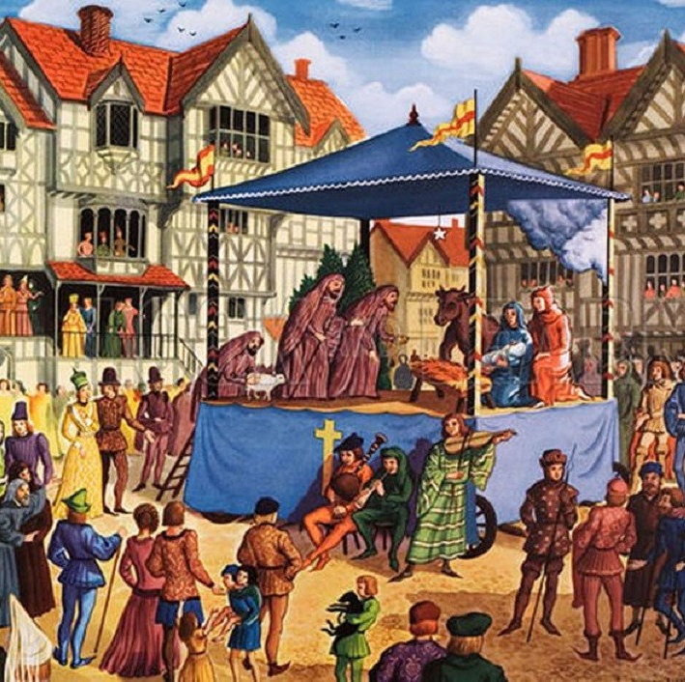
Οι σκηνές

Slide 49
Οι σκηνές, πάνω στις οποίες παρουσιάζονταν τα έργα στην καθομιλουμένη, μπορούσαν να είναι σταθερές ή κινητές. Οι σταθερές σκηνές ήταν οι πιο συνηθισμένες, αλλά σε μερικές περιοχές της Αγγλίας, της Ισπανίας, της Ιταλίας, του Βελγίου, της Ολλανδίας και σε μερικά άλλα μέρη, χρησιμοποιούνταν κινητές σκηνές.

Slide 50
Η παραδοσιακή άποψη ήταν ότι κάθε έργο ενός κύκλου παρουσιαζόταν σε μια άμαξα και τις μέρες της παράστασης, παρουσιάζονταν όλα διαδοχικά σε διάφορα μέρη της πόλης.
Aυτή η άποψη αμφισβητήθηκε από μελετητές, που υποστήριξαν ότι τα ίδια τα έργα δεν παρουσιάζονταν σε διάφορα μέρη, αλλά ότι οι άμαξες στην πομπή είχαν παρόμοια λειτουργία με εκείνη των αποκριάτικων αρμάτων και ότι οι χαρακτήρες με τα κοστούμια μετακινούνταν πάνω στις αμάξες και προσπαθούσαν με σύντομη παντομίμα να αποδώσουν την ουσία του κάθε έργου στους διαφορετικούς σταθμούς που στήνονταν για τους θεατές. Υποστηρίζουν πως, στην πορεία της πομπής, τα έργα παρουσιάζονταν ολοκληρωμένα σε μία μόνο τοποθεσία, όπου οι άμαξες λειτουργούσαν ως οίκοι για τα έργα.

Slide 51
Στην Ευρώπη, ωστόσο συνολικά, οι σταθερές σκηνές ήταν σίγουρα περισσότερο συνηθισμένες από τις άμαξες. Οι τοποθεσίες των σταθερών σκηνών δεν διέφεραν σημαντικά. Χρησιμοποιούνταν αρχαία ρωμαϊκά αμφιθέατρα ή ακόμα και νεκροταφεία που γειτνίαζαν με εκκλησίες, αυλές ιδιωτικών κατοικιών ή μοναστηριών. Περισσότερο τυπικές σκηνές, ωστόσο στήνονταν σε μεγάλες τετράγωνες πλατείες. Όπως δείχνουν αυτές οι παραλλαγές, το κοινό μπορούσε να παρακολουθεί από όλες τις πλευρές, από δυο ή τρεις πλευρές ή μονάχα από μια.
Εκτός από τις υπαίθριες σκηνές, χρησιμοποιούνταν συχνά κατά καιρούς πλατφόρμες σε κλειστούς χώρους.

Slide 52
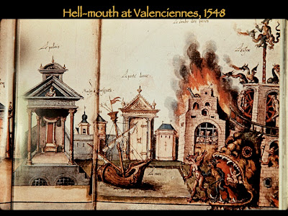
Σκηνικά

Slide 53
Στην εκκλησία, ο χώρος της υποκριτικής δράσης απαρτιζόταν από δυο βασικά στοιχεία, τους οίκους και την platea, και στο λειτουργικό δράμα, η τοποθεσία στην οποία διαδραματιζόταν μια σκηνή επιλεγόταν αρχικά σε άμεση συνάρτηση με έναν οίκο, ενώ κατόπιν επεκτεινόταν ώστε να περιλαμβάνει το γειτονικό σκηνικό χώρο που ήταν απαραίτητος για τη δράση. Αυτή η σύμβαση ακολουθήθηκε ανεξάρτητα από τον τύπο της σκηνής.

Slide 54
Οι περισσότερες άμαξες πομπής μετέφεραν μόνο έναν οίκο, αν και περιστασιακά οι οίκοι μπορούσαν να είναι μέχρι τρεις. Ωστόσο, αν και ο σκηνικός εξοπλισμός μιας μεμονωμένης άμαξας ήταν περιορισμένος, ένας ολόκληρος κύκλος απαιτούσε αρκετή ποικιλία, επειδή όλες οι άμαξες μαζί συγκέντρωναν μερικές φορές περισσότερους από 100 οίκους.

Slide 55
Για τους θεατές, οι σταθερές σκηνές ήταν αναμφισβήτητα πιο εντυπωσιακές από οπτική άποψη, σε σύγκριση με τις κινητές επειδή στις πρώτες ολόκληρη σκηνογραφία ήταν ορατή ταυτόχρονα. Αυτή η σύμβαση, ωστόσο, τροποποιήθηκε σε κάποιο βαθμό από άλλες πρακτικές.

Slide 56
Εξαιτίας του μεγέθους τους, πολλά από τα έργα χωρίζονταν σε μέρη (Journées), με διαλείμματα ανάμεσα τους, που κυμαίνονταν σε διάρκεια, από μία μέχρι 24 ώρες. Κατά τη διάρκεια αυτών των διαλειμμάτων γίνονταν οι απαιτούμενες αλλαγές στους οίκους και επιπλέον, η ταυτότητα ενός οίκου μπορούσε να αλλάξει έτσι ώστε κατά τη διάρκεια της παράστασης να αναπαριστάνει περισσότερες από μία τοποθεσίες.

Slide 57
Η σκηνική σύνθεση μιας παράστασης μπορούσε να διαφέρει κάθε μέρα. Για ένα έργο των παθών στην Aράς στις αρχές του 15ου αιώνα, ο αριθμός των οίκων που απαιτούνταν για κάθε μία από τις τέσσερεις Journées κυμαίνονταν από 8 μέχρι 15. Άλλα έργα μπορεί να απαιτούσαν 20 ή και περισσότερους οίκους για μία μόνο Journée. Για αυτόν τον λόγο, ο υπεύθυνος της παράστασης συνήθως εμφανιζόταν στην αρχή της κάθε Journée και εξηγούσε τι αναπαριστούσε η κάθε κατασκευή. Κατά καιρούς τοποθετούνταν πάνω στους οίκους διευκρινιστικές πινακίδες. Η σκηνή ήταν χωρίς πλαίσιο και ο ένας χώρος κυλούσε μέσα στον άλλον. Αφού περιλάμβανε τον ουρανό, τη γη και την κόλαση, η Μεσαιωνική σκηνή συμβόλιζε ολόκληρο το σύμπαν.

Slide 58
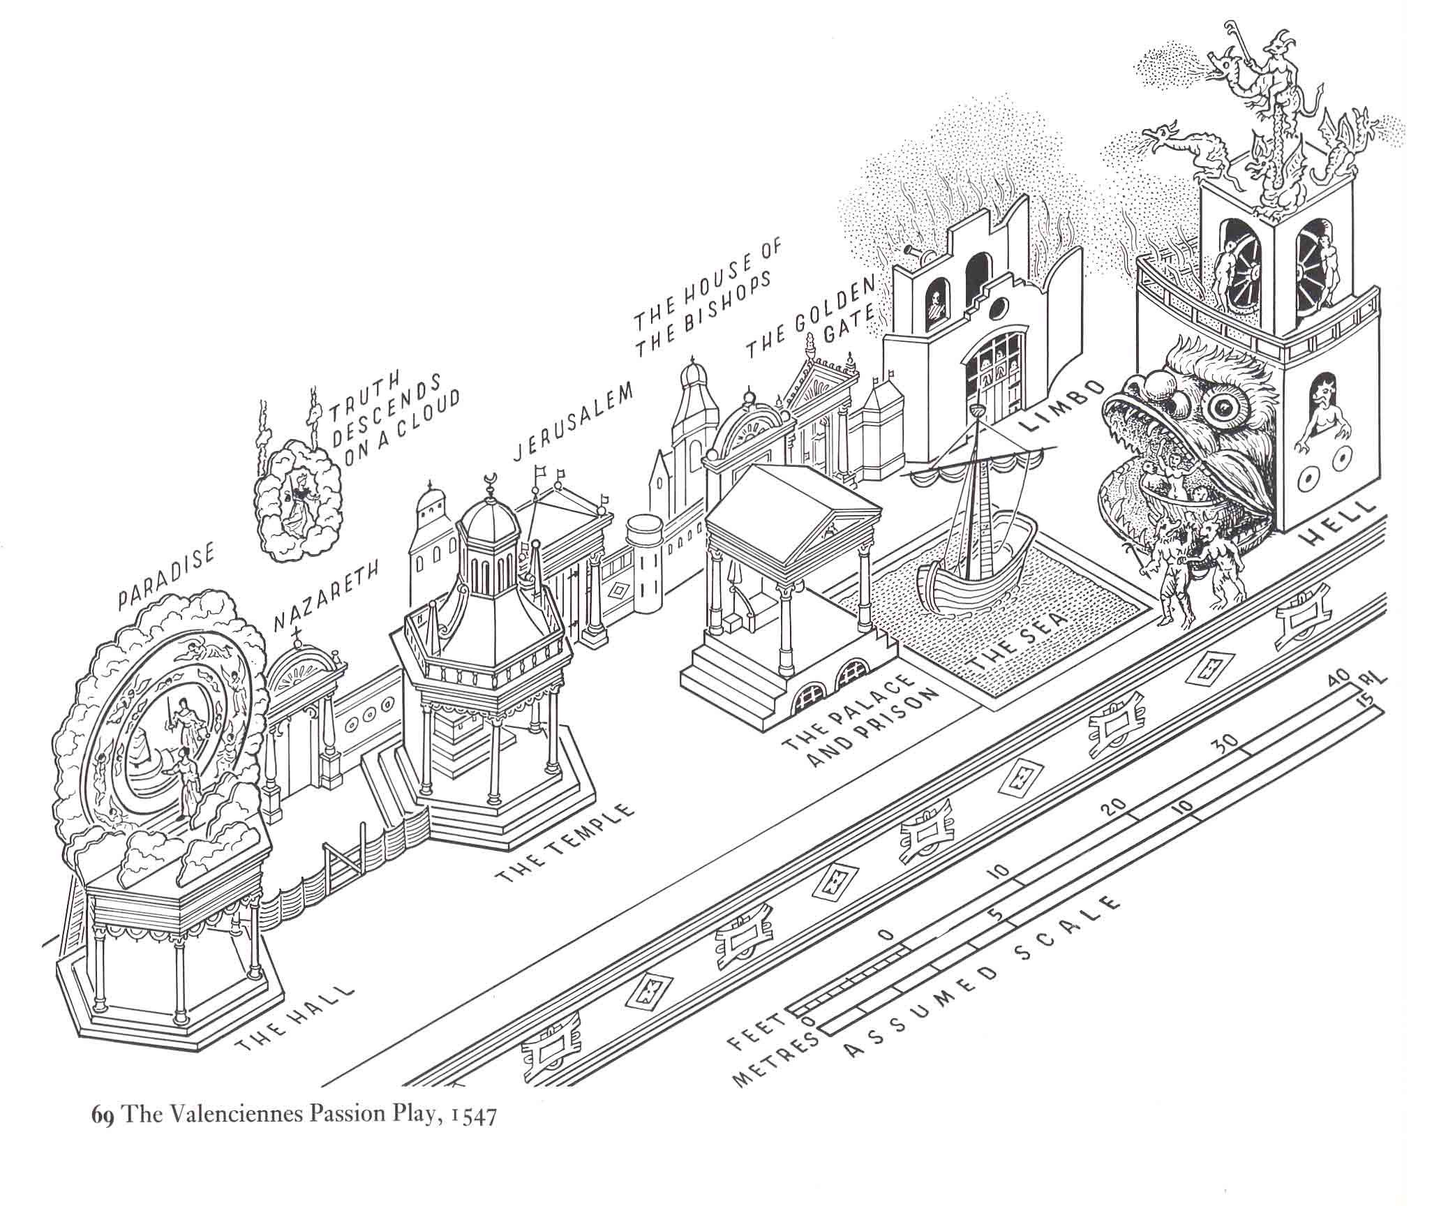
Οι δυο τοποθεσίες που αναπαριστάνονταν συχνότερα στις σταθερές σκηνές ήταν ο Παράδεισος και η Κόλαση. Κατά κανόνα, ο Παράδεισος τοποθετείτο στη μία άκρη της πλατφόρμας και η Κόλαση στην άλλη.
Οι σκηνές της γης τοποθετούνταν ανάμεσα στον παράδεισο και την κόλαση, πράγμα που συμβόλιζε τη διττή φύση των ανθρώπων και τις επιλογές που έπρεπε να κάνουν.

Slide 59
Από όλους τους οίκους, ο Παράδεισος ήταν ο πιο δύσκολος στην αναπαράσταση του επειδή φαίνεται ότι έπρεπε να εντυπωσιάζει τους θεατές με τη λαμπρότητα και τη μεγαλοπρέπεια του, ιδιότητες που δεν είναι πάντοτε προφανείς στις σωζόμενες εικονογραφήσεις. Τον 15^{ο} και τον 16ο αιώνα ο παράδεισος ήταν συνήθως ανυψωμένος πάνω από το επίπεδο των άλλων οίκων. Κατά κανόνα στηριζόταν δομικά σε ένα επίγειο Παράδεισο («ο κήπος της Εδέμ») ή σε ένα δωμάτιο κάτω από αυτόν, στο επίπεδο της σκηνής. Το μέγεθος του Παραδείσου ήταν πιθανώς μεγάλο, επειδή συχνά φιλοξενούσε πολλούς χαρακτήρες. Μερικές φορές ο Παράδεισος περιλάμβανε μια σειρά από περιστρεφόμενους πλανήτες, κατασκευασμένους με πολύπλοκους μηχανισμούς, που ήταν συχνά επιχρυσωμένοι και λαμπρά φωτισμένοι από κρυφούς δαυλούς έτσι ώστε να δίνουν την εντύπωση ότι χρυσό φως πήγαζε από αυτόν. Σε μερικές περιπτώσεις ο ουρανός άνοιγε και έκλεινε, και συχνά μηχανισμοί επέτρεπαν σε αγγέλους να πετούν ανάμεσα στον ουρανό και τη γη, αν και σε λιγότερο περίτεχνες παραστάσεις χρησιμοποιούνταν σκάλες φανερές ή κρυφές. Πάνω από όλα, ο Παράδεισος κατασκευαζόταν όσο πιο ελκυστικός γινόταν και με τρόπο που να εμπνέει δέος.

Slide 60
Από την άλλη μεριά, η Κόλαση κατασκευαζόταν όσο ήταν δυνατόν πιο τρομακτική. Ενώ ο παράδεισος ήταν ανυψωμένος πάνω από το επίπεδο της σκηνής, μερικά τμήματα της Κόλασης ήταν χαμηλότερα. Κατά καιρούς, η Κόλαση παρουσιαζόταν ως οχυρωμένη πόλη, επινόηση που αποδείχθηκε ιδιαίτερα αποτελεσματική για εκείνες τις παραστάσεις στις οποίες ο Χριστός παραβίαζε τις πύλες της Κόλασης και ελευθέρωνε τις φυλακισμένες ψυχές που βρίσκονταν μέσα. Η Κόλαση συχνά, ήταν χωρισμένη σε 4 μέρη: τον προθάλαμο (Limbo) των βιβλικών προφητών και άλλων-οι οποίοι, σύμφωνα με το μεσαιωνικό δόγμα, ήταν αναγκασμένοι να υποστούν δοκιμασίες εκεί, μέχρι να τους απελευθερώσει η λυτρωτική δύναμη του Χριστού-, τον προθάλαμο της κόλασης για τα νήπια, το καθαρτήριο και την τάφρο της κόλασης, που συνήθως τοποθετούνταν κάτω από το επίπεδο της σκηνής. Το κεφάλι ενός τέρατος αναπαριστούσε μερικές φορές την πύλη της Κόλασης, «το στόμα της Κόλασης», που έδινε την εντύπωση ότι καταβρόχθιζε εκείνους που έμπαιναν εκεί. Φωτιά, καπνός, θόρυβος και κραυγές των καταδικασμένων έβγαιναν από την Κόλαση, διάβολοι ξεχύνονταν από αυτή για να αρπάξουν τους αμαρτωλούς και να τους δείξουν στην αιώνια καταδίκη.

Slide 61
Οι οίκοι που αναπαριστούσαν τους γήινους τόπους παρουσιάζονταν λιγότερο περίτεχνα, αν και η σύνθεσή τους διέφερε ανάλογα με τις δραματικές απαιτήσεις. Πολλοί διέθεταν κουρτίνες οι οποίες μπορούσαν να τραβηχτούν για να κρύψουν ή να αποκαλύψουν εσωτερικές σκηνές. Οι κατασκευές ήταν διαφόρων μεγεθών και σχημάτων. Μερικές ήταν εξάγωνες, τετράγωνες ή ορθογώνιες. Κάποιες ήταν ανυψωμένες μερικά σκαλοπάτια πάνω από το δάπεδο της σκηνής. Συχνά ήταν επιπλωμένες με κρεβάτια, τραπέζια, πάγκους, βωμούς ή θρόνους. Μερικές φορές ήταν πλουσιοπάροχα εξοπλισμένες με ταπισερί δανεισμένες από πλούσιες οικογένειες και εκκλησίες. Μια κουρτίνα που αναπαρίστανε τον ουρανό (μερικές φορές ολόκληρο με τον ήλιο και το φεγγάρι και τα αστέρια) ήταν συχνά κρεμασμένη στο βάθος της σκηνής. Ζωγραφισμένα υφάσματα που αναπαριστάναν σύννεφα έκρυβαν πολλές φορές τους εναέριους πτητικούς μηχανισμούς για τα ειδικά εφέ.

Slide 62
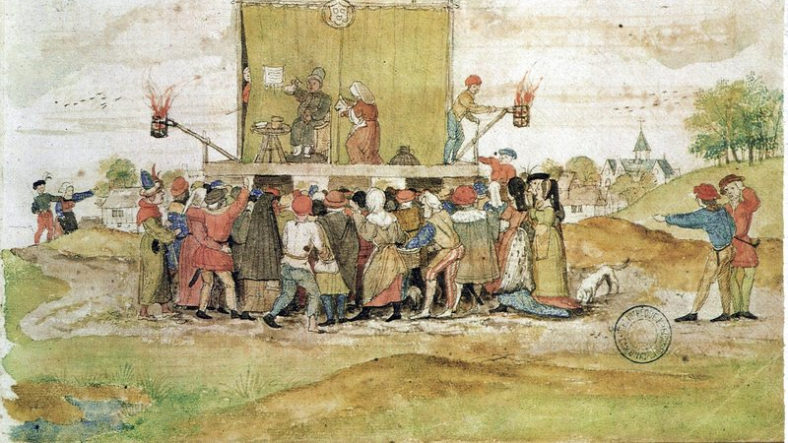
Ειδικά εφέ και μηχανικός εξοπλισμός

Slide 63
Οι περισσότερες ρεαλιστικές λεπτομέρειες των μεσαιωνικών παραστάσεων προϋπέθεταν τη χρήση ειδικών εφέ. Αυτά αυξήθηκαν σε αριθμό και πολυπλοκότητα κατά τη διάρκεια του δέκατου πέμπτου και του δέκατου έκτου αιώνα, καθώς μεγάλωνε η ικανότητα των μηχανουργών να δημιουργούν αποτελέσματα που έμοιαζαν υπερφυσικά.

Slide 64
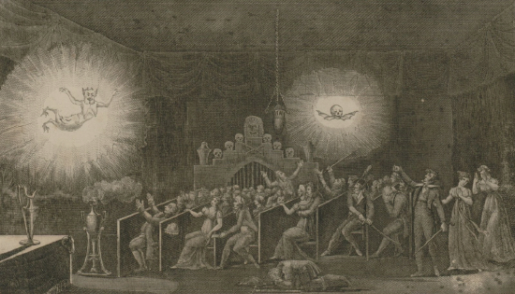
Πολλά ειδικά εφέ περιλάμβαναν «πτήση». Οι σταθερές σκηνές, συχνά, ακουμπούσαν πάνω σε κτίρια για να μπορούν να στερεώνονται στις στέγες τροχαλίες και βαρούλκα που κρύβονταν πίσω από ζωγραφιστά σύννεφα ή παραπετάσματα. Προσθετοί πτητικοί μηχανισμοί ήταν κρυμμένοι μέσα στον οίκο που αναπαρίστανε τον Παράδεισο. Με τη χρήση τέτοιων μηχανισμών, οι άγγελοι πετούσαν μεταξύ ουρανού και γης, ο Εωσφόρος σήκωνε το Χριστό στην κορυφή του ναού (μια απόσταση πάνω από 12 μέτρα), οι ψυχές που απελευθερώνονταν από τον προθάλαμο της κόλασης (Limbo) πετούσαν προς τον ουρανό και διάβολοι μαζί με τέρατα που έβγαζαν από το στόμα τους φωτιά πετούσαν ολόγυρα στη σκηνή. Σε μερικές περιπτώσεις χαρακτήρες ανέβαιναν ή κατέβαιναν από τον ουρανό πάνω σε πλατφόρμες μεταμορφωμένες σε σύννεφα.

Slide 65
Άλλα εφέ δημιουργούνταν από μηχανισμούς που λειτουργούσαν κάτω από τη σκηνή. Καταπακτές επέτρεπαν ξαφνικές εμφανίσεις και εξαφανίσεις αλλά και επιδείξεις αντικατάστασης των ζωντανών ηθοποιών από ομοιώματα στις βίαιες σκηνές. Σε επεισόδια όπως ο χορτασμός του πλήθους, το θαύμα του πολλαπλασιασμού των άρτων και των ιχθύων, τα καλάθια μπορούσαν να ανεφοδιάζονται κάτω από τη σκηνή. Κρυμμένοι μηχανισμοί έκαναν τη συκιά που καταριέται ο Χριστός να ξεραθεί και πίδακες νερού να αναβλύζουν με ένα μαγικό άγγιγμα.

Slide 66
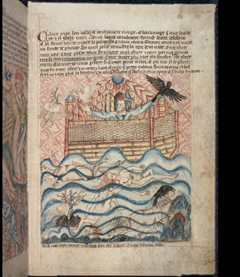
Το νερό ήταν απαραίτητο για πολλά έργα. Ένα από τα πιο αξιοσημείωτα παραδείγματα ήταν η σκηνική παρουσίαση του κατακλυσμού του Νώε. Στις συχνές σκηνές βασανισμών και εκτελέσεων, ομοιώματα αντικαθιστούσαν συνήθως τους ζωντανούς ηθοποιούς. Σε μια παράσταση που παρουσίαζε τον Βαρνάβα να φλέγεται στην πυρά, γέμισαν ένα ομοίωμα με κόκκαλα και σπλάχνα ζώων για να δίνει την κατάλληλη ρεαλιστική μυρωδιά. Σε μια άλλη που παρουσίαζε τον αποκεφαλισμό του αγίου Παύλου, το κομμένο κεφάλι αναπήδησε 3 φορές και σε κάθε σημείο ανάβλυσε μια πηγή, η πρώτη έβγαζε γάλα, η δεύτερη αίμα, και η τρίτη νερό.

Slide 67
Πολλά ζώα ήταν απαραίτητα. Μερικά ήταν ζωντανά και άλλα αναπαριστάνονταν από ηθοποιούς ή από ομοιώματα. Οι σκηνές μεταμορφώσεων ήταν πολύ δημοφιλείς. Το ραβδί του Μωυσή μεταμορφωνόταν σε φίδι. Η γυναίκα του Λωτ σε στήλη άλατος, το νερό σε κρασί.

Slide 68
Χρησιμοποιούσαν επίσης το φως ως ειδικό εφέ. Ως άλως ή φωτοστέφανο μερικές φορές περιέβαλε τον Θεό τον Χριστό και τους αγίους. Το εφέ αυτό το πετύχαιναν κατά κανόνα με την αντανάκλαση των ακτίνων από κρυμμένους δαυλούς πάνω σε επιχρυσωμένες ή καλά στιλβωμένες επιφάνειες. Μερικές φορές μια μετάβαση από το φως στο σκοτάδι υποδηλωνόταν με αντικατάσταση ενός ζωγραφισμένου υφάσματος, που απεικόνιζε τον ήλιο από ένα άλλο που έδειχνε το φεγγάρι και τα αστέρια. Σε μερικά έργα καίγονταν κτίρια. Για αυτό το λόγο έβαζαν φωτιά σε ψάθινες κατασκευές καλυμμένες από ύφασμα.

Slide 69
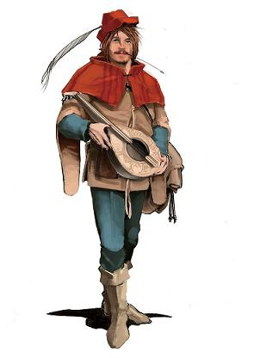
Μουσική

Slide 70
H μουσική έπαιζε πολύ μεγάλο ρόλο στις παραστάσεις του μεσαίωνα. Μουσική παίζονταν μέχρι να ετοιμαστούν οι ηθοποιοί, κατά τη διάρκεια των παραστάσεων έψαλλε ύμνους ένας χορός των αγγέλων που συνήθως θα απαρτιζόταν από τα αγόρια της χορωδίας και εμφανιζόταν στον οίκο του Παραδείσου, άγγελοι έπαιζαν φανφάρες με τρομπέτες για να εξαγγελθούν οι βουλές του Θεού. Αλλά και η αλλαγή των σκηνών γινόταν με μουσικές γέφυρες είτε από μουσικά όργανα είτε από χορωδίες. Τα περισσότερα έργα περιλάμβαναν ποικιλία ασμάτων από λαϊκές κοσμικές μελωδίες που τραγουδούσαν μεμονωμένοι ηθοποιοί Αλλά και θρησκευτικά άσματα και ύμνους που τραγουδούσαν χορωδίες.

Slide 71
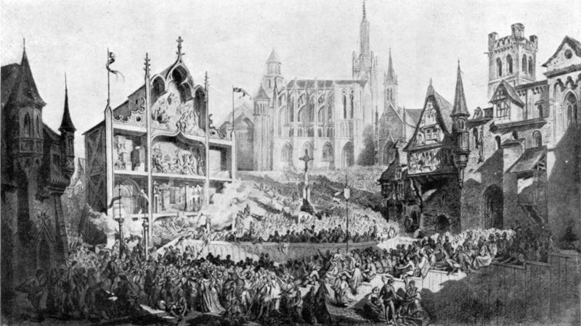
Οι θεατές και ο χώρος των παραστάσεων

Slide 72
Στις περισσότερες περιοχές, δεν γίνονταν παραστάσεις κάθε χρόνο. Ακόμα και σε εκείνες που τα έργα αποτελούσαν καθιερωμένο θεσμό, το χρονικό διάστημα μεταξύ των παραστάσεων κυμαινόταν από ένα μέχρι 10 χρόνια. Τις χρονιές εκείνες που επρόκειτο να γίνουν παραστάσεις, οι προετοιμασίες διαρκούσαν μήνες και οι παραστάσεις γίνονταν στις γιορτές.

Slide 73
Πριν από τις παραστάσεις, το κοινό πληροφορείτο για τις επικείμενες εκδηλώσεις με διάφορους τρόπους. Προσκλήσεις στέλνονταν συνήθως σε όλες τις κοντινές πόλεις, αφίσες τοποθετούνταν στις εισόδους της πόλης και λίγες μέρες πριν από την παράσταση γινόταν μια παρέλαση μέσα στην πόλη στην οποία πολλές φορές οι ηθοποιοί φορούσαν τα κουστούμια τους. Τις ημέρες της παράστασης ένας κήρυκας γύριζε έφιππος στην πόλη και με τον ήχο της τρομπέτας καλούσε τον κόσμο στην παράσταση. Το κοινό προερχόταν από όλες τις τάξεις και ερχόταν από τις τοπικές ή τις γειτονικές περιοχές. Σε μερικά μέρη η εργασία απαγορευόταν τις ώρες της παράστασης και αποστέλλονταν ειδικοί φρουροί για να προστατεύουν τους οίκους και τους χώρους εργασίας από τις κλοπές.

Slide 74
Σε πολλές παραγωγές επιχορηγούμενες από το δήμο δεν υπήρχαν εισιτήρια εισόδου. Ωστόσο μερικές παραγωγές είχαν ως στόχο να κερδίσουν χρήματα. Αλλά και οι δήμοι μερικές φορές επέβαλαν εισιτήριο με σκοπό να καλύψουν τα έξοδά τους.
Είναι δύσκολο να υπολογιστεί ο αριθμός των θεατών στις περιπτώσεις που δεν υπήρχε εισιτήριο αν και υπολογίζεται ότι αυτός ήταν μεγάλος.

Slide 75
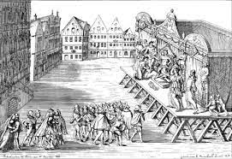
Οι διακεκριμένοι πολίτες πιθανόν να παρακολουθούσαν από τα παράθυρα των γειτονικών σπιτιών και μπορεί να στήνονταν και εξέδρες για να κάθονται οι λιγότερο σημαντικές προσωπικότητες, όμως οι απλοί πολίτες πιθανόν να στέκονταν όρθιοι.

Slide 76
Οι ώρες της παράστασης ποίκιλαν. Σε μερικές περιπτώσεις οι παραστάσεις ξεκινούσαν στις 7 το πρωί περίπου και διαρκούσαν μέχρι τις 11, ύστερα από ένα διάλειμμα μιας ώρας συνεχίζονταν μέχρι τις 6 το απόγευμα περίπου. Σε άλλες περιπτώσεις τα έργα παρουσιάζονταν σε μια σειρά απογευματινών παραστάσεων, ενώ σε άλλες μια παράσταση μπορεί να συνεχιζόταν χωρίς διακοπή για 12 ώρες. Συχνά οι θεατές άρχιζαν να καταλαμβάνουν τις θέσεις τους στις 4 το πρωί επειδή συνήθως δεν γίνονταν κρατήσεις θέσεων εκτός από τις περιπτώσεις των αξιωματούχων των κληρικών και των σημαντικών επισκεπτών. Μερικές φορές απαγορευόταν η είσοδος στα παιδιά, στους ηλικιωμένους, και στις εγκύους. Χρησιμοποιούσαν κάποιου είδους περιορισμό, ένα χαντάκι, ένα φράχτη, νερό ή φυλακές για να εμποδίζουν τους θεατές να προσεγγίσουν τη σκηνή.

Slide 77

Μη θρησκευτικές δραματικές φόρμες

Slide 78
Tο κοσμικό δράμα δεν θα κάνει την εμφάνισή του παρά το δέκατο τρίτο αιώνα, περίπου την εποχή που τα θρησκευτικά έργα βγήκαν από την εκκλησία και άρχισαν να παρουσιάζονται στην ύπαιθρο.
Το κοσμικό θέατρο του όψιμου Μεσαίωνα ήταν πολλών ειδών, φάρσες, ηθολογίες, έργα από τις αίθουσες ρητορικής, ιντερλούδια, μίμοι και μασκαράτες, κονταρομαχίες (γκιόστρες) και βασιλικές είσοδοι.

Slide 79
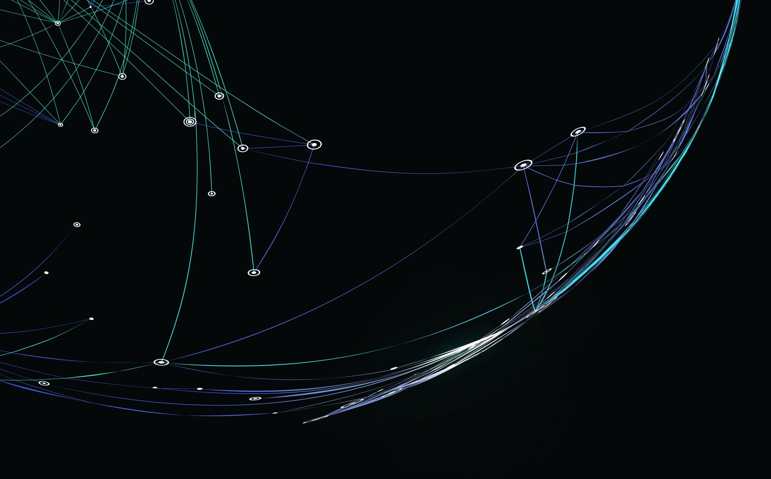
Η Ηθολογία

Slide 80
Η ηθολογία είναι το κοσμικό θεατρικό είδος που συγγενεύει περισσότερο με το ύφος των θρησκευτικών κύκλων. Αυτά τα διδακτικά δράματα πρωτοεμφανίστηκαν τον 14o αιώνα ως θρησκευτικά έργα, αλλά αργότερα εκκοσμικεύθηκαν και έγιναν ένας από τους βασικούς συνδέσμους ανάμεσα στις θρησκευτικές και τις επαγγελματικές σκηνές.

Slide 81
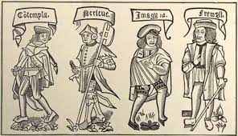
Έργα της ηθολογίας μπορεί να έχουν προέλθει από διάφορες πηγές, όπως από τις προσευχές που άρχιζαν με το Πάτερ Ημών και ήταν χωρισμένες σε επτά παρακλήσεις, η καθεμία από τις οποίες συνδεόταν με τις επτά θεμελιώδεις αρετές ( σύνεση, δικαιοσύνη, εγκράτεια, καρτερία, πίστη, ελπίδα, ευσπλαχνία) και τα επτά θανάσιμα αμαρτήματα (αλαζονεία, ζηλοφθονία, λαγνεία, οργή, λαιμαργία, μοχθηρία, και οκνηρία). Μια άλλη πηγή ήταν οι δημοφιλείς υπαίθριοι ιεροκήρυκες που υιοθέτησαν τις έννοιες των επτά αρετών και αμαρτημάτων ως ένα σχέδιο απεικόνισης των επιλογών που έπρεπε να κάνει ο άνθρωπος στη διάρκεια της ζωής του. Επίσης η λογοτεχνία τόσο η θρησκευτική όσο και η κοσμική, είχαν εκλαϊκεύσει την αλληγορία.

Slide 82
Σαν ξεχωριστή φόρμα, η ηθολογία άνθισε περίπου ανάμεσα στο 1400 και στο 1550 κυρίως στην Αγγλία και στη Γαλλία παρόλο που κάποια έργα έχουν εντοπιστεί και αλλού.
Ως προς τη σκηνική παρουσίαση η πιο ενδιαφέρουσα ηθολογία είναι Το κάστρο της υπομονής γραμμένο ανάμεσα στο 1400 και στο 1425 και παρουσιάζει την εξέλιξη του ανθρώπινου γένους από τη γέννηση ως το θάνατο δείχνοντας την τελική κρίση της ψυχής του. Το έργο είναι μακροσκελές, έχει πάνω από 3600 στίχους, και περιλαμβάνει 36 χαρακτήρες. Το χειρόγραφο παρέχει μερικές πληροφορίες και για την παράστασή του: σε έναν πρόλογο, δυο κήρυκες σκιαγραφούν τη δράση και δηλώνουν ότι το έργο θα παρουσιαστεί στο «δάσος» με ώρα έναρξης 09:00 μία εβδομάδα μετά την αναγγελία. Περιλαμβάνει επίσης ένα διάγραμμα για την προτεινόμενη διαρρύθμιση του χώρου όπου θα έπαιζαν ηθοποιοί: εμφανίζει μια κυκλική περιοχή γύρω από την περίμετρο στην οποία είναι τοποθετημένοι πέντε οίκοι, ενώ το Κάστρο της Ανθρωπότητας είναι τοποθετημένο στο κέντρο του κύκλου.

Slide 83
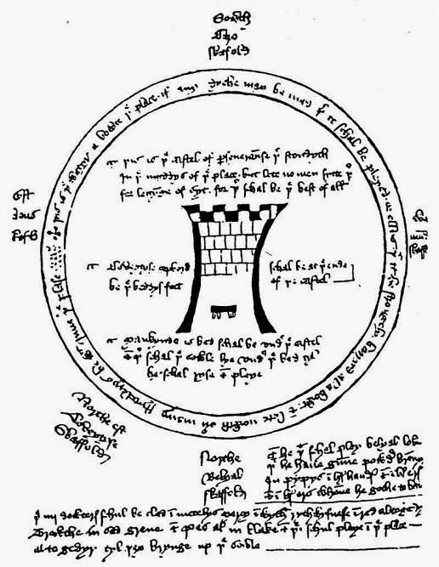

Slide 84
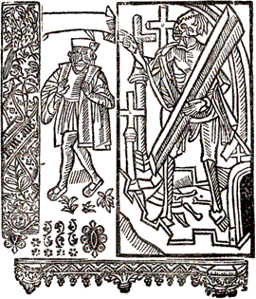
Ίσως η πιο γνωστή από όλες τις ηθολογίες είναι Ο Καθένας (Everyman), γραμμένο περίπου το 1510, αγγλική μετάφραση του ολλανδικού Elkerlyc , του Πέτερ Ντορλαντ. Πιο περιορισμένη στο θέμα της από τις περισσότερες δραματικές αλληγορίες της εποχής, παρουσιάζει τον Καθένα να καλείται από τον θάνατο, να πασχίζει να ξεφύγει και τελικά να υποτάσσεται στο πεπρωμένο. Όταν αναζητεί συντρόφους να τον ακολουθήσουν στο ταξίδι του, οι πρώην φίλοι του, όπως η Συγγένεια, τα Αγαθά και η Συντροφιά γρήγορα τον εγκαταλείπουν. Τελικά μόνο οι Καλές Πράξεις τον συνοδεύουν στον τάφο.

Slide 85
Ο 16ος αιώνας ήταν καθοριστικός για την εξέλιξη αυτών των έργων. Κατ’ αρχήν το είδος της ηθολογίας υπέστη πολλές αλλαγές. Σε μερικές περιπτώσεις συνήθιζε να χρησιμοποιεί σχεδόν εντελώς κοσμικά θέματα, σε άλλες χρησιμοποιήθηκε ως όπλο στις θρησκευτικές διαμάχες που σάρωναν την Ευρώπη αυτόν τον αιώνα.
Άλλες αλλαγές στην ηθολογία μπορούν να αποδοθούν στην εισαγωγή κλασικών θεμάτων, όταν αναβίωσε το ενδιαφέρον για την Ελλάδα και τη Ρώμη και τη μάθηση αυτή καθαυτή. Αυτό είχε ως αποτέλεσμα τη συγγραφή έργων που ήταν κατά κύριο λόγο φιλοσοφικά, ενημερωτικά και εκπαιδευτικά.

Slide 86
Αρχικά οι ηθολογίες πιθανόν να παρουσιάζονταν από ερασιτέχνες, σταδιακά όμως πέρασαν στα χέρια των επαγγελματιών. Στη σκηνική παρουσίαση ακολούθησαν τις βασικές συμβάσεις του θρησκευτικού δράματος, παρόλο που, όσο ο επαγγελματισμός αυξανόταν, ο αριθμός των ηθοποιών και των σκηνικών στοιχείων μειωνόταν. Η έμφαση στην αλληγορία αντικατοπτριζόταν στα κουστούμια των χαρακτήρων όπως είναι η ευσπλαχνία, η συγγένεια και οι καλές πράξεις, αφηρημένες έννοιες που σπάνια είχε δει κανείς στα έργα των θρησκευτικών κύκλων. Η ενδυμασία των αλληγορικών μορφών ήταν συχνά πολύ ευφάνταστη. Το κουστούμι της φήμης είχε πάνω του ζωγραφισμένα μάτια, αυτιά και γλώσσες, το κουστούμι της ματαιοδοξίας ήταν καλυμμένο με πολύχρωμα φτερά, ενώ του πλούτου ήταν στολισμένο με χρυσά και ασημένια νομίσματα.

Slide 87
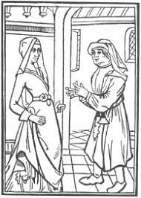
Η φάρσα

Slide 88
Οι φάρσες φέρνουν στο προσκήνιο τον άνθρωπο με τις αδυναμίες του όπως αυτές εμφανίζονται μέσα στην κοινωνική του ζωή και τάξη. Τα τυπικά θέματα της φάρσα είναι η συζυγική απιστία, οι καυγάδες, οι απάτες, η υποκρισία και άλλα ανθρώπινα ελαττώματα. Ο έξυπνος άνθρωπος, ακόμα και αν είναι αμαρτωλός, είναι συνήθως ο ήρωας, ενώ οι αφελείς είναι άξιοι της μοίρας τους επειδή είναι ανόητοι ή εύπιστοι. Το συναίσθημα απουσιάζει σχεδόν εντελώς.

Slide 89
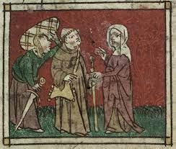
Οι περισσότερες από τις σωζόμενες φάσεις προέρχονται από τη Γαλλία και τη Γερμανία. Οι πιο πολλές από αυτές παρουσιάζουν αρκετές ομοιότητες στο ύφος και τη μορφή. Είναι κατά κανόνα σύντομες, αποτελούνται συνήθως από μερικές εκατοντάδες γραμμές, γραμμένες σε στίχο και δίνουν έμφαση στο σεξ και στις σωματικές απεκκρίσεις. Η γρήγορη και απλή δράση χρησιμοποιεί λίγους χαρακτήρες χωρίς πολύπλοκη ανάπτυξη.

Slide 90
Σε όλες τις χώρες οι συμβάσεις που χρησιμοποιήθηκαν στη σκηνική παρουσίαση της φάρσας δεν διέφεραν σημαντικά από εκείνες που χρησιμοποιήθηκαν στα θρησκευτικά έργα. Η πιο αξιοσημείωτη διαφορά βρίσκεται ίσως στην οικονομία των μέσων που χρειάζονταν οι φάρσες, αφού σπάνια απαιτούσαν περισσότερο από δυο οίκους και σπάνια χρησιμοποιούσαν πολύπλοκα ειδικά εφέ.

Slide 91

Αίθουσες ρητορικής

Slide 92
Οι ηθολογίες έχουν άμεση σχέση με τα έργα που παρουσίαζαν οι αίθουσες ρητορικής στις Κάτω Χώρες. Aυτοί οι σύλλογοι ασχολούνταν με την ποίηση, τη μουσική και το δράμα και ξεκίνησαν γύρω στον 14ο αιώνα.

Slide 93
Οι διάφορες αίθουσες ρητορικής συνέθεταν και παρουσίαζαν απαντήσεις με τη μορφή αλληγορικών δραμάτων σε ερωτήματα όπως: «ποια είναι η μεγαλύτερη παρηγοριά για έναν άνθρωπο που πεθαίνει;». Τα έργα που έδιναν τις καλύτερες απαντήσεις έπαιρναν το βραβείο. Αυτά τα έργα αποτελούσαν το μεγαλύτερο μέρος της δραματικής έκφρασης των Κάτω Χωρών.

Slide 94
Τα περισσότερα έργα παρουσιάζονταν στο ύπαιθρο πάνω σε μια σκηνή που διέθετε ήδη πολλά από τα χαρακτηριστικά του ελισαβετιανού δημόσιου θεάτρου. Στο πίσω μέρος μιας μεγάλης πλατφόρμας υψωνόταν μια σταθερή πρόσοψη. Στο επίπεδο της σκηνής υπήρχαν κανονικά τρία ανοίγματα που μπορούσαν να ανοιγοκλείνουν κουρτίνες για να αποκαλύπτουν εσωτερικές σκηνές. Ένα δεύτερο επίπεδο συμπεριλάμβανε παρόμοια ανοίγματα, ενώ στο τρίτο επίπεδο υπήρχε ένας θρόνος για τη μορφή, όπως η σοφία, η κυρία ρητορική, ή παρθενία, προς τιμήν της οποίας γινόταν η γιορτή. Στο τέλος του διαγωνισμού αυτή η φιγούρα κατέβαινε στο επίπεδο της σκηνής για να απονείμει τα βραβεία.

Slide 95
Οι παραστάσεις γίνονταν όλο και πιο πλούσιες. Έφτασαν στο αποκορύφωμά τους το 1561 σε ένα διαγωνισμό στην Αμβέρσα που διήρκησε ένα μήνα. Οι εννέα διαγωνιζόμενοι σύλλογοι έκαναν περίτεχνες εισόδους εν πομπή στην πόλη χρησιμοποιώντας συνολικά 23 άμαξες θριάμβου και 197 άμαξες πομπής. Δίνονταν παραστάσεις επί 15 μέρες. Για τη χρηματοδότηση αυτής της εορτής, η πόλη ξόδεψε το τεράστιο ποσό των 100.000 gulden (γκίλντερ), εκτός από το ποσό που προσέφεραν οι διαγωνιζόμενοι σύλλογοι.

Slide 96
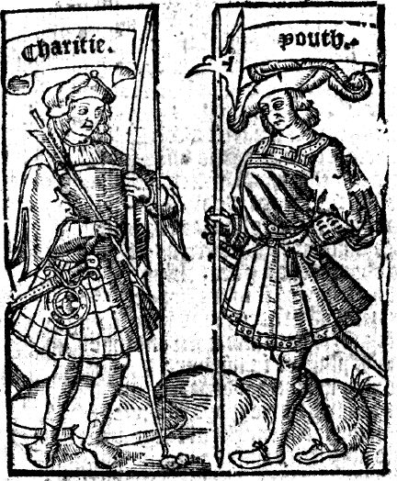
Ιντερλούδια

Slide 97
Ο όρος ιντερλούδια χρησιμοποιείται σήμερα για να προσδιορίσει τα έργα που πρωτοπαρουσιάστηκαν σε εσωτερικούς χώρους ως μέρος των διασκεδάσεων των ηγεμόνων, των πλούσιων εμπόρων και των σχολείων. Η ονομασία πιθανόν προέρχεται από την πρακτική της παρουσίας διασκεδάσεων ανάμεσα στα μέρη κάποιων άλλων εκδηλώσεων όπως κατά το σερβίρισμα σε ένα επίσημο δείπνο. Το ιντερλούδιο μπορούσε να είναι οποιουδήποτε τύπου, θρησκευτικό, ηθικό, με στοιχεία φάρσας, ιστορικό. Πολλές φορές περιείχε επίσης τραγούδι και χορό. Επειδή συχνά παρουσιάζονταν σε αίθουσες δείπνων με πολύ κόσμο, τα ιντερλούδια είχαν ελάχιστα ή και καθόλου σκηνικά και λίγους χαρακτήρες.

Slide 98
Όπως η ηθολογία έτσι και το ιντερλούδιο συνδέθηκε με την εμφάνιση του επαγγελματία ηθοποιού. Από τον 11ο αιώνα και μετά, οι περισσότεροι επαγγελματίες διασκεδαστές συγκεντρώνονταν κάτω από τη γενική ονομασία μενεστρέλοι (minstrels), και διάφορες πηγές κάνουν λόγο για τη δημοτικότητά τους ανάμεσα στην αριστοκρατία και τον κλήρο ολόκληρης της Ευρώπης. Κατά τη διάρκεια του 14ου αιώνα καθώς οι πλούσιοι έμποροι άρχισαν να συναγωνίζονται την αριστοκρατία, η ζήτηση για τις υπηρεσίες των μενεστρέλων αυξήθηκε, και μερικοί εγκαταστάθηκαν μόνιμα στις μεγάλες πόλεις. Γύρω στο 1350 πολλοί ευγενείς διατηρούσαν τους δικούς τους θιάσους ηθοποιών.

Slide 99
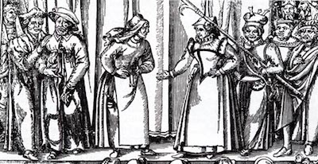
Το συνηθισμένο μέρος για την παρουσίαση των ιντερλούδιων ήταν η μεγάλη αίθουσα, το κεντρικό δωμάτιο, της κατοικίας ενός ευγενούς, ένα πανεπιστήμιο, μια συντεχνία ή άλλοι οργανισμοί. Αυτά τα μεγάλα δωμάτια διαρρυθμίζονταν με ένα καθιερωμένο τρόπο: στη μια άκρη υπήρχε μια υπερυψωμένη πλατφόρμα που προοριζόταν για τους εκπροσώπους της εξουσίας και τους ευνοούμενους και φίλους τους, στην αντίθετη πλευρά υπήρχε το παραπέτασμα, ένας τοίχος με δυο ή τρία ανοίγματα που χρησίμευαν ως είσοδοι για τους επισκέπτες και τα οποία παρείχαν πρόσβαση στην κουζίνα. Μερικές φορές πάνω από το παραπέτασμα υπήρχε μια γαλαρία για τους μουσικούς.

Slide 100

Κατά τη σκηνική παρουσίαση των ιντερλούδιων μερικές φορές κατασκευάζονταν περίτεχνοι οίκοι για τις παραστάσεις στην αυλή, αλλά συνήθως δεν γινόταν χρήση σκηνικού. Τα περισσότερα έργα φαίνεται πως παίζονταν ανάμεσα στους θεατές, όπου η περιοχή της υπόκρισης ήταν μικρή και όπως μαρτυρούν κάποια αποσπάσματα θεατρικών έργων το κοινό συχνά την παραβίαζε και γινόταν παράκληση να κάνει χώρο για τους ηθοποιούς ή να βοηθήσει με κάποιο τρόπο.
Τα περισσότερα ιντερλούδια γράφτηκαν για μικρούς θιάσους.

Slide 101
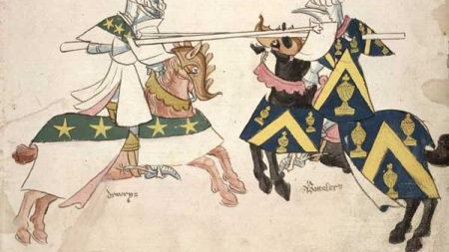
Κονταρομαχίες, μαμινγκς και μεταμφιέσεις

Slide 102

Παράλληλα με τα ιντερλούδια αναπτύχθηκαν και άλλες διασκεδάσεις όπως οι κονταρομαχίες, μάμινγκς και οι μεταμφιέσεις.

Slide 103

Οι κονταρομαχίες ξεκίνησαν το 10ο αιώνα ως ένας τρόπος εκπαίδευσης των ιπποτών για τον πόλεμο. Κατά τη διάρκεια του 13ου αιώνα έγιναν τροποποιήσεις στη διεξαγωγή των κονταρομαχιών, επειδή είχαν σκοτωθεί πολλοί αγωνιζόμενοι και γύρω στα 1300 είχαν αρχίσει να παρεισφρέουν δραματικά στοιχεία. Αντί να επιδιώξουν να ανατρέψουν ο ένας στον άλλον, οι ιππότες μάχονταν να κατακτήσουν οίκους που αναπαρίσταναν αλληγορικές έννοιες όπως το κάστρο του έρωτα, στο οποίο κατοικούσαν κυρίες και ακόλουθοι με ανάλογα κουστούμια.

Slide 104
Παρότι περί το 1500 τα μαμινγκς και οι μασκαράτες αποτελούσαν κατά κύριο λόγο διασκεδάσεις της αυλής, ίσως να κατάγονταν από παγανιστικές τελετές, όπως ο χορός των σπαθιών και ο χορός Μόρις.
Οι μεταμφιέσεις στην αυλή πιθανόν να προγραμματίζονταν για κάθε εξαιρετική περίσταση. Παίζονταν στα επίσημα δείπνα που ακολουθούσαν τις κονταρομαχίες, σε βασιλικές επισκέψεις, σε γάμους και σε πολλές άλλες περιστάσεις. Με τα χρόνια εξελίχθηκαν σε περίπλοκα θεάματα. Τμήματα σκηνικών τοποθετούνταν πάνω σε τροχούς και έτσι μπορούσαν να μεταφερθούν στην αίθουσα κατά το σερβίρισμα του δείπνου και να απομακρυνθούν για το χορό που ακολουθούσε, έτσι έμοιαζαν κατά κάποιο τρόπο με τις άμαξες της πομπής των θρησκευτικών κύκλων. Τα μικρά θεατρικά έργα ήταν στο μεγαλύτερο μέρος τους παντομιμικά και έπαιζαν κυρίως το ρόλο έξυπνων αλληγορικών φιλοφρονήσεων προς τα τιμώμενα πρόσωπα. Οι διασκεδάσεις τελείωναν κατά κανόνα με ένα χορό.

Slide 105

Βασιλικές είσοδοι και πομπές

Slide 106

Θεατρικές παραστάσεις ενσωματώθηκαν και στους θριάμβους που παρουσίαζαν οι δήμοι για να γιορτάσουν ενθρονίσεις βασιλέων, βασιλικούς γάμους, στρατιωτικές νίκες ή επισκέψεις ξένων ηγεμόνων.
Θεατρικά έργα προστέθηκαν στις εισόδους περίπου την ίδια εποχή που το θρησκευτικό δράμα πρωτοπαρουσιάστηκε σε εξωτερικούς χώρους και τα πρώτα χρόνια τα θέματα ήταν σχεδόν πανομοιότυπα με εκείνα των θρησκευτικών εορτασμών. Από τον 15ο αιώνα και μετά τα έργα γίνονταν όλο και περισσότερο αλληγορικά ή ιστορικά και μπορούσαν να πάρουν τη μορφή περίτεχνων μαθημάτων προς ένα ηγεμόνα, σχετικά με τις υποχρεώσεις του προς τους υποτελείς του. Τα έργα παρουσίαζαν ομοιότητες με οποιοδήποτε από τα μείζονα είδη του μεσαιωνικού δράματος, θρησκευτικά έργα, ηθολογίες, κονταρομαχίες, μεταμφιέσεις ή σοβαρά ιντερλούδια. Παρά τις ομοιότητες αυτές όμως υπήρχε μια μεγάλη διάφορα, τα περισσότερα από αυτά τα έργα ήταν παντομιμικά γι’ αυτό συχνά ονομάζονταν ταμπλό βιβάν, ζωντανές εικόνες.

Slide 107
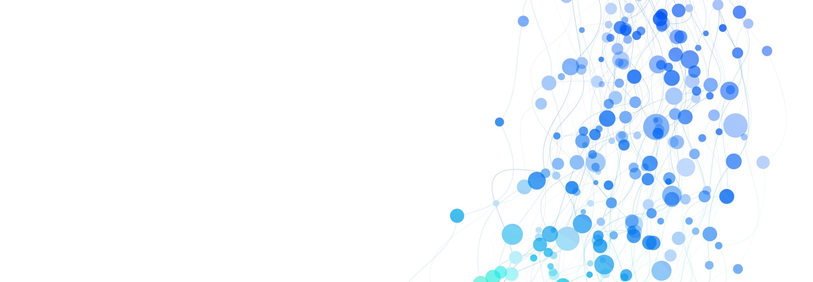
Αρχικά για μια είσοδο παρουσιαζόταν μόνο ένα ταμπλό, αλλά μέχρι τα μέσα του 15ου αιώνα υπήρχαν συχνά έξη ή περισσότερα και ίσως να είχε προστεθεί και αφήγηση για να αποσαφηνίσει την αλληγορία. Κάθε έργο ήταν αυτοτελές, όλα όμως συνδέονταν με ένα κοινό θέμα.

Slide 108
Κάθε έργο παρουσιαζόταν στη δική του ξεχωριστή σκηνή, η πομπή σταματούσε σε κάθε σκηνή για να δουν την παράσταση και κατόπιν προχωρούσε στην επόμενη. Οι σκηνές που στήνονταν για τα ταμπλό ποίκιλαν σε μέγεθος και πολυπλοκότητα και αρκετές είχαν πολλά πατώματα. Σε εξοπλισμό και συμβάσεις έμοιαζαν με εκείνες που χρησιμοποιούνταν για τα άλλα δραματικά είδη της περιόδου. Θεατές των έργων ήταν κυρίως ο επισκέπτης και η συνοδεία του.

